Slide 1
8088 Kesme Operasyonu

Slide 2
PC Bileşenlerinden CPU ‘ya Gelen Servis İsteklerinin Cevaplanması
“Polling” Metodu (Programli G/Ç)
Kesmeli G/Ç

Slide 3
“Polling” Metodu
Harici bileşenin bağlı olduğu CPU giriş portu herhangi bir servis isteğinin mevcut olup olmadığını anlamak için düzenli olarak kontrol edilir. Tum cihazlarin portlari control ediliyor kesme istegi var mi diye. Mesela siz tusa bastiniz ama o sırada islemci o cihazi control etmiyordu bu durumda basilan tusun ekranda gozukmesi icin onun control etmesini ve kesme isteginin oldugunu gormesi lazim ve isleme koymasi lazim. Zil olmayan kapi. Misafir gelmis mi diye ara ara control ediliyor.
Dezavantajlar:
  “Polling” işlemi için CPU zamanı gereksizce harcanır
    Kontrol işlemi süresince CPU ‘nun mevcut işleri kesintiye uğrar
    O an için koşulan ana programın icra süresi uzar
  Ana programların boyutu büyür
    “Polling” işlemini gerçekleştirecek kod parçası ana program koduna dahil edilir
  Veri kaybı gerçekleşebilir
    Ardışıl sorgulama işlemleri arasındaki süre harici cihazdan gelen ardışıl servis istekleri arasındaki süreden uzun ise ya isteklerin bazıları hiçbir şekilde cevaplandırılamaz (veri kaybı) ya da bazı istekler geç cevaplandırılır
Yukarıdaki tüm problemler kesmeli G/Ç kullanılarak ortadan kaldırılabilir:
  Herhangi bir servis isteği olması durumunda harici cihazın bizzat kendisi CPU ‘yu uyarır; CPU ‘nun sorgulamasına gerek yoktur
  Zili olan kapi. Misafir geldiginde zile basiyor. Biz de gidip kapiyi aciyoruz surekli control etmemize gerek yok.

Slide 4
8088 İşlemcisine ait Kesme Operasyonu
8088 işlemcisi iki adet kesme girişine sahiptir:
Maskelenebilen kesme girişi (INTR) (Cogunlukla bu kullanilir)
  Hemen hemen tüm kesme üretebilen G/Ç cihazları bu girişe bağlıdır
  Seviye tetiklemeli bir pin ’dir
  Giriş sinyalinin yüksek seviyede kaldığı süre boyunca servis isteğine tekrar tekrar cevap verilir
  Maskelenebilmesi demek mesela maskeledigimiz zaman artik cihazlardan istek gelse dahi islemci bu istekleri gormezden gelir ve isleme koymaz. Maskelenmistir cunku. Islemci tarafinda kesmeler maskelenir maskelemek bu demektir.
Maskelenemeyen kesme girişi (NMI)
  Programci olarak maskeleme yetkisi burada sana verilmemistir. Bu girise gelen kesmeler mutlaka isleme konur.
  Yalnızca çok acil servis gerektiren cihazlar bu girişe bağlanır
    Sistemin yeniden başlatılması (System Reset)
    Giderilemeyen çok önemli donanımsal hataların rapor edilmesi
      Sistem chipset hataları
      Sistem belleğindeki bozukluklar (Parity hatası gibi)
      Sistem veri yollarındaki (system bus) bozukluklar
  Pozitif kenar tetiklemeli bir pin ‘dir
  Girişin 2 saat döngüsü (clock cycle) süresince yüksek seviyede tutulması gerekir; buna rağmen bu süre boyunca giriş sinyaline CPU tarafından yalnızca bir defa yanıt verilir
  Mesela mavi ekran geliyor birden. Bu donanimsal bir hatadir (%100 degil) alt tarafa indigimizde belki de kesme ile ilgili oldugunu goruruz.

Slide 5
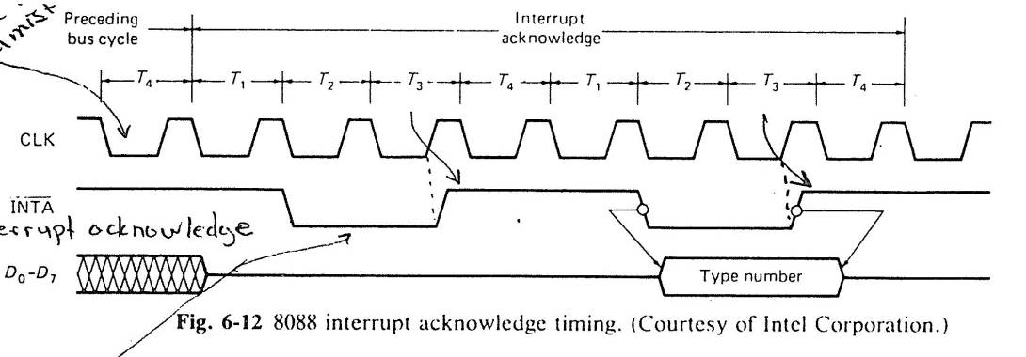
8088 Kesme Onay Zamanlaması
  Kesme istegi 1 veya 0 tarzi bir sinyaldir.
  Her T4 darbesinde islemci gidip INTR ucunu control eder. (Polling gibi)
  Polling ile farki mesela polling de bir cihaz var surekli gidip o control ediliyor ki bir istek var mi diye fakat burada ise sadece bir giris (pin) control ediliyor kesme istegi var mi yok mu diye.
  Islemci haricindeki tum cihazlarin bellekte bir adresi var. Direkt gidip cihaza erismek daha uzun suren bir islemdir cunku adres yoluna erisilecek cihazin adresi koyulmalidir. Pin kontrolunde ise boyle bir sey yoktur.
  Interrupt Acknowledge – INTA ucu (Kesme onayi)
  Kesme istegi geldiginde istegi gonderen cihaz INTR ucunu yuksege ceker ve islemci bunu farkedene kadar kararli seviyede bekletir (Seviye tetiklemeli). Daha sonra kesmenin islemci tarafindan onaylanmasi sonucunda (NOT(INTA)’nin alcaga cekilmesi sonucunda) cihaz INTR’I alcak seviyeye ceker cunku islemci kesme istegi oldugunu anladi artik INTR ucunu yuksekte tutmanin bir mantigi yok. Daha sonra islemci NOT(INTA) ucunu tekrar yuksek seviyeye ceker cunku bir daha alcak seviyeye cekmesi gerekmektedir. 2. alcak seviyenin ozel bir anlami vardir cunku cihaz NOT(INTA) ikinci kez alcak seviyeye gectigi zaman unique bir deger olan tip numarasini islemciye gonderir. Bu numara islemcinin hangi cihazdan kesme istegi geldigini bilmesi icindir. Kesmeyi dogru yapmasi icin dogru servisleri cagirmasi icin kesme isteginin kim tarafindan geldiginin bilinmesi gereklidir.
  D0-D7 8088’in pinleri. 8 bitlik veri geliyor. (0-255 arasi bir sayi). Kimlik numarasi 8 bit oldugu icin 8088 ile kesmeli giris cikis kullanabilecek max cihaz sayisi 256’dir. Bu 8 bitlik tip numarasini cihaz islemciye veriyor.
  Tabi bu istekler bir cihazdan direct olarak islemciye gitmiyor arada kesme denetleyicisi var ama burda henuz soylenmiyor. Yani aslinda cihazin yapiyor dedigimiz islemleri kesme denetleyicisi yapiyor. Yani mesela type number’I islemciye kesme denetleyicisi veriyor ;)
  Islemci type numarasini aldiktan sonra gerekli servisleri bu tip numarasi ile cagiriyor. Type numarasiyla verilen cihazin servis programinin bellekteki baslangic adresi bulunup baslangic adresi bilinen o cihaza ait servis programi calistiriliyor. (Pointer mantigi iyi dusun) Cihazin servis programinin baslangic adresi program counter’a veriliyor ve artik islemci bu programi kosmaya basliyor.
  Peki mesela biz bir kesme yaparken bir kesme istegi daha gelirse ne olur? Oncelikle islemci yukarida gosterilen 8 darbelik (2 bus-cycle) periyoda baslamissa bunu hicbir sekilde kesmez yani kesme istegini yapan cihazin kesme istegini onaylayip tip numarasini her turlu alir gelen diger istek daha oncelikli olsa bile bekler.
  2. bus cycle suresince system yolu diger tum islemcilere kapanir. (Cok islemcili system icin, LOCK girisi ile).

Slide 6
8088 Kesme Onay Zamanlaması (devam)
Harici cihaz 8088 ‘in INTR girişini yüksek seviyeye sürerek bir kesme isteği başlatır
  Fig. 6-12 ‘de (I/O Interfacing Fundamentals) kesme isteğinin ‘Preceding bus cycle’ ile etiketlenmiş iletişim yolu döngüsünün T₄ periyodundan önce geldiği varsayılmıştır
8088 işlemci her bir iletişim yolu döngüsünün (bus cycle – 4 saat darbesine denir) T₄ periyodu boyunca INTR girişini test eder
  Harici cihaz, kesme isteği işlemci tarafından algılanana kadar INTR girişini yüksek seviyede tutmalıdır
Kesme isteğinin işlemci tarafından algılandığı harici cihaza bildirilmelidir
  Bu bildirim kesme onay döngüsü (Interrupt Acknowledge Cycle - IAC) adı verilen bir olaylar dizisini başlatır
  IAC her biri 4 saat periyodundan oluşan iki bölüm içerir

Slide 7
8088 Kesme Onay Zamanlaması (devam)
Kesme Onay Döngüsü (IAC)
  Kesme isteğinin işlemci tarafından algılanması IAC ‘yi başlatır
    İstek algılandıktan sonra NOT(INTA) çıkışı 8088 tarafından alçak seviyeye sürülür
  NOT(INTA) çıkışının alçak seviyeye çekildiğini tespit eden harici cihaz buna karşılık olarak işlemcinin yuksek seviyede olan INTR girişini alçak seviyeye sürer
  IAC ‘nin ilk bölümüne ait T₃ periyodu boyunca NOT(INTA) çıkışı 8088 tarafından tekrar yüksek seviyeye sürülür
  8088 işlemci, IAC ‘nin ikinci bölümüne ait T₂ periyodu boyunca NOT(INTA) çıkışını ikinci defa alçak seviyeye çeker (T₃ periyodu boyunca tekrar yükseğe çekilir)
    Harici cihaz, NOT(INTA) çıkışının ikinci defa alçak seviyede kaldığı T₂ periyodu boyunca kesme isteğine ait tip numarasını (type number) veri yolu aracılığıyla (D₀- D₇) 8088 işlemciye gönderir

Slide 8
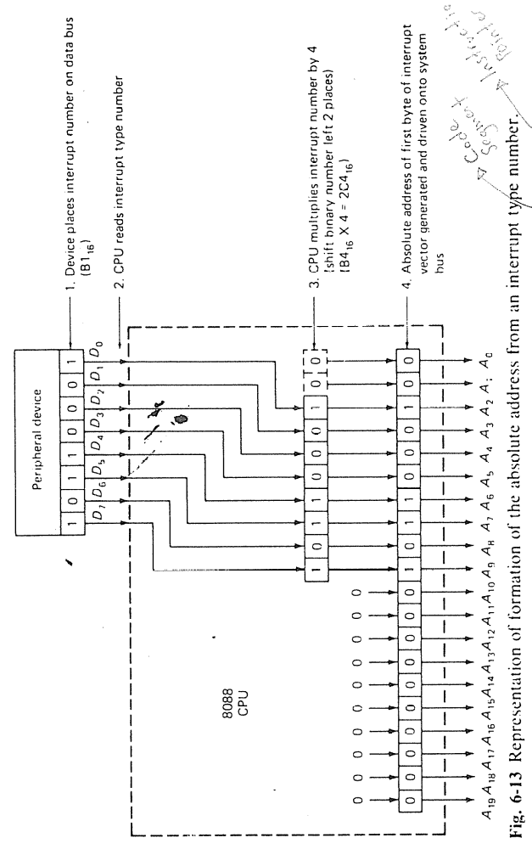
Kesme Tip Numarasından Kesme Vektör Tablosundaki Mutlak Adresin Hesaplanması
Adres yolu (Veri yolu) 20 bit unutma! Bastaki 10 sifir otomatik olarak eklenir. Hepsinde ayni!

Slide 9
Kesme Tip Numarasından Kesme Vektör Tablosundaki Mutlak Adresin Hesaplanması (devam)
Harici cihazın 8088 işlemciye gönderdiği tip numarası işlemci içerisinde otomatik olarak 4 ile çarpılır
  Kesme vektörleri 0x00000 – 0x003FF mutlak bellek adresleri arasında saklanır (2 ^ 10)
  Her bir kesme vektörü 4 ardışıl bayt ‘tan oluşan bir bellek alanı kaplar ( ( (2 ^ 10) / 4 = 256 cihaz var harici kesme istegi atabilecek)
  Tip numarasının 4 ile çarpılması (islemci carpiyor), 256 adet kesme vektörünün saklandığı 256*4 = 1024 bayt boyutundaki belleğin 2 bayt yerine 1 bayt ile adreslenebilmesine olanak verir
    Veri yolu 8 bit uzunluğunda olduğu için tip numarasının 2 bayt olması durumunda işlemcinin veri yolu üzerinde iki ayrı okuma işlemi yapması gerekecekti
Fig. 6-13 (I/O Interfacing Fundamentals) örnek bir tip numarasından (0xB1) kesme vektörünün ilk baytının mutlak adresinin hesaplanmasını gösterir
4 baytlık vektör bilgisi her biri 16 bit uzunluğundaki CS (Code Segment – segment bilgisi) ve IP (Instruction Pointer - adres) kaydedicilerine yüklenir
  Vektör bilgisi ile yüklenmiş CS ve IP kaydedicileri kesme servis programının başlangıç adresini belirler

Slide 10
Kesme Servis Program İcrası
Kesme vektörü CS ve IP kaydedicilerine yüklenmeden önce mevcut CS ve IP kaydedici içerikleri ve bayraklar otomatik olarak yığına itilir (kaydedilir)
  Bayraklar yığına itildikten sonra IF (Interrupt Flag) bayrağı 0 ‘a ayarlanır; böylece INTR girişinden gelebilecek diğer kesme istekleri göz ardı edilir (NMI girişleri hariç)
Kesme vektörü CS ve IP kaydedicilerine yüklendikten sonra icraya başlayan servis programı icra süresince değişmesi muhtemel kaydedici içeriklerini yığına iter
Gerekmesi durumunda IF bayrağının 1 ‘e ayarlanmasından servis programının kendisi sorumludur. Servis programini yazan kisi mimariyi tasarlayan kisidir. System muhendisi gibi dusunebiliriz.
  IF bayrağının 1 değerine sahip olması içiçe geçmiş (nested) kesmelere olanak tanır

Slide 11
Örnek
Soru: 8088 işlemcisine gönderilen tip numarasının 0x0018 olması durumunda ilgili kesme vektörünün bellekte kapladığı mutlak adresler hangileridir ?
Cevap: Kesme vektörünün ilk baytının mutlak adresi:
0x0018*4 = 0x0060
Kesme vektörünün kapladığı bellek alanları:
0x0060 [IP LOW], 0x0061 [IP HIGH],
0x0062 [CS LOW], 0x0063 [CS HIGH]

